Slide 1
Předpovědní povodňová služba Jihlava - 12. února 2015
Ing. Petr Janál, Ph.D.
Mgr. Petr Münster

Slide 2
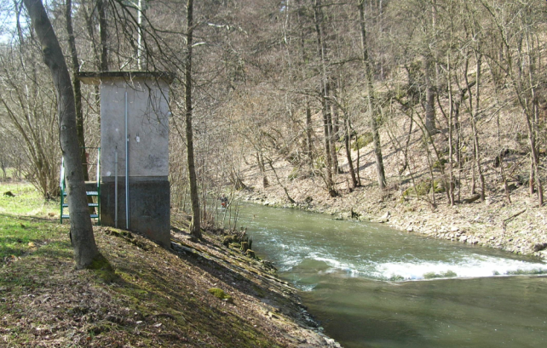
ČHMÚ
Obory činností:
Meteorologie
Hydrologie
Ochrana čistoty ovzduší

Slide 3
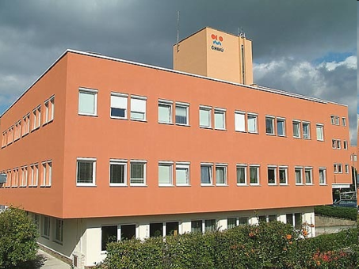
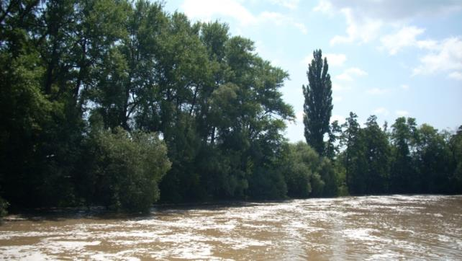
ČHMÚ – organizační struktura
Centrum v Praze
6 poboček
Brno
Ostrava
České Budějovice
Hradec Králové
Ústí nad Labem
Plzeň
6 leteckých meteorologických stanic
22 profesionálních meteorologických stanic
Observatoř v Hradci Králové
2 meteorologické radary
961 dobrovolných meteorologických stanic
504 povrchových hydrologických stanic
2065 stanic podzemních vod (vrty a prameny)
915 stanic jakosti vody

Slide 4
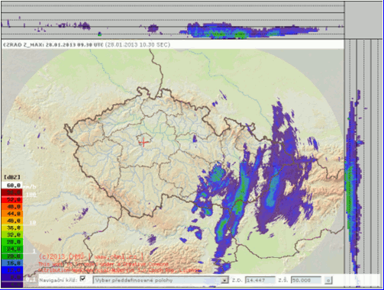
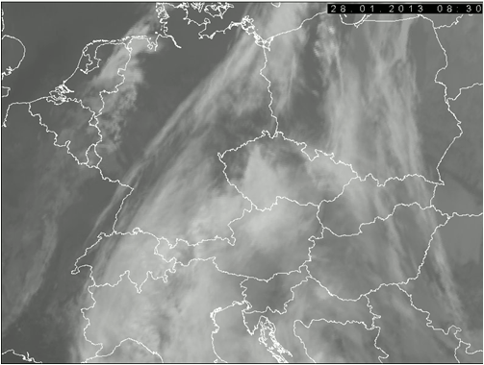
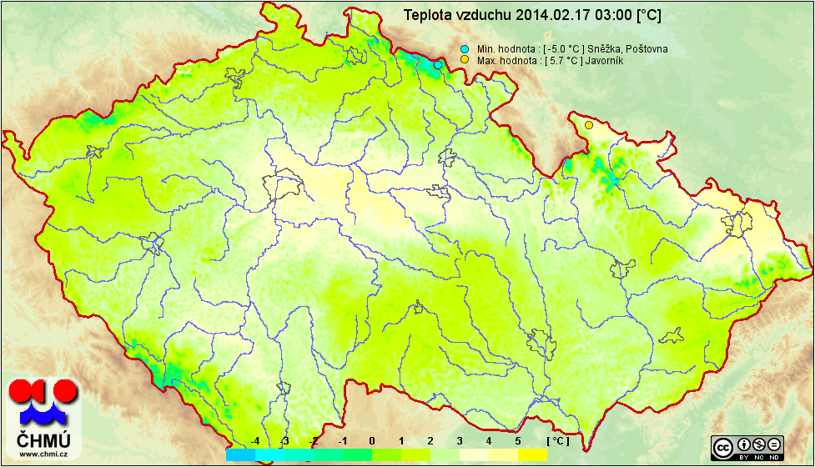
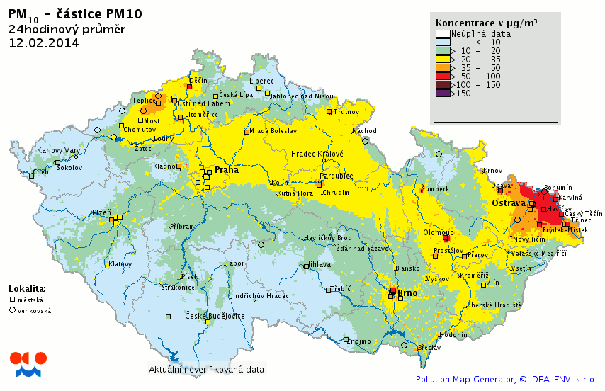
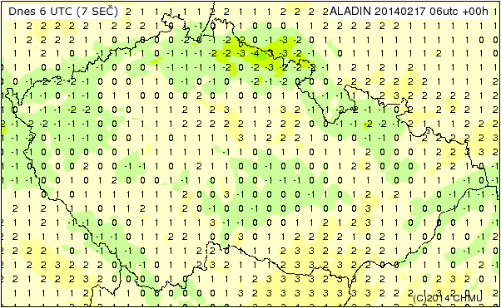
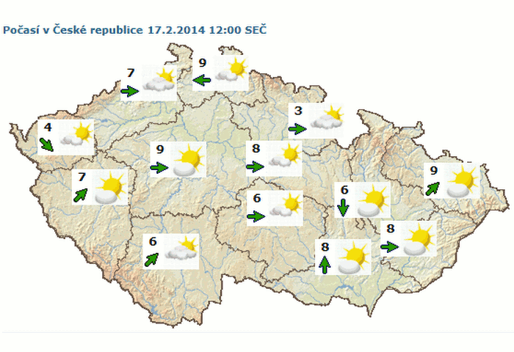
Příklady produktů – dostupné na www.chmi.cz
Meteorologické radary
Družice
Aktuální mapy
Znečištění ovzduší
Meteorologické a hydrologické předpovědi

Slide 5
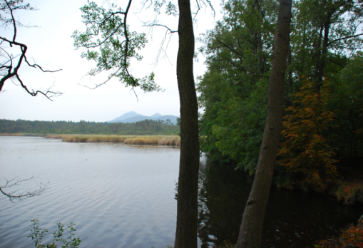
Hlásná a předpovědní povodňová služba HPPS
ČHMÚ zajišťuje předpovědní povodňovou službu ve spolupráci se správci povodí
Novelizace zákona 254/2001 Sb. v roce 2010)

Slide 6
Aktuální informace
Zásoba vody ve sněhu v kraji Vysočina
26.1.2015 9 mil. m3
2.2.2015 64,4 mil m3
9.2.2015 97,7 mil. m3

Slide 7
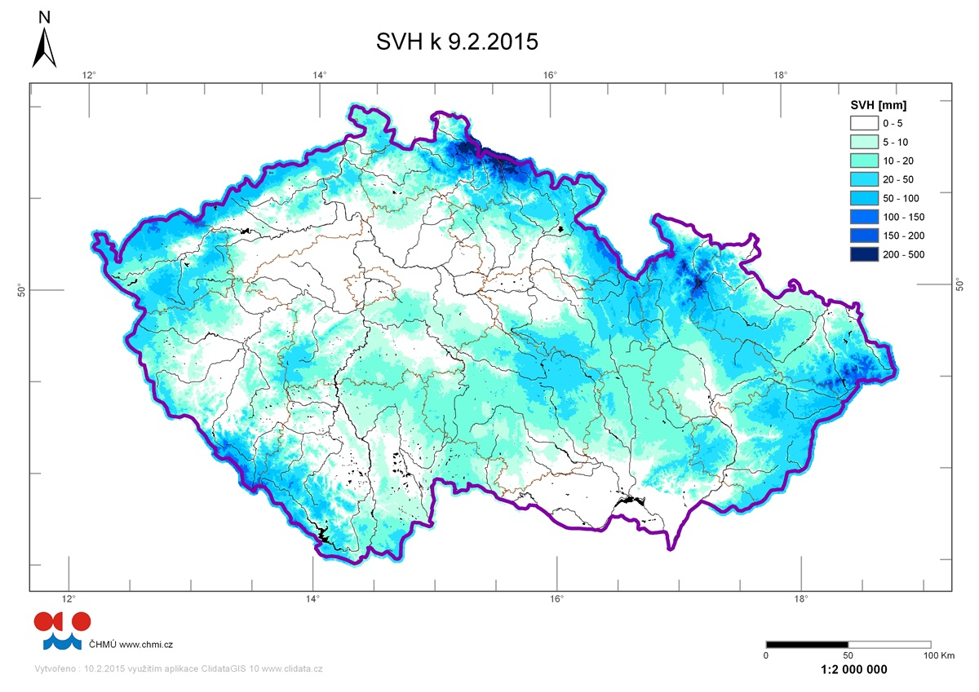
Vodní hodnota sněhu

Slide 11
Systém integrované výstražné služby SIVS
Pravidla pro varování obyvatel před nebezpečnými meteorologickými a hydrologickými jevy
Zajišťuje ČHMÚ ve spolupráci s Armádou ČR
Výstražné a informační zprávy vydává ČHMÚ - Centrální předpovědní pracoviště v Praze
PVI – předpovědní výstražná informace (platnost do odvolání)
IVNJ – informace o výskytu nebezpečného jevu (platnost 3h)
Během povodní se vydávají informační zprávy – obsahují podrobné informace o aktuální situaci a předpověď dalšího vývoje v regionu

Slide 12
Systém integrované výstražné služby SIVS
Stupeň nebezpečí | Úroveň nebezpečí |  |  | Popis nebezpečí a aktivit
Žádný |  | B | Zelená | Běžná situace, nehrozí nebezpečí, není třeba věnovat pozornost. Na tento stav se nevydává žádná výstražná informace.
Nízký |  | N | Žlutá | Představuje potenciální nebezpečí, ale neočekává se neobvyklý nebezpečný jev. Doporučuje se věnovat pozornost hydrometeorologickým podmínkám při provádění aktivit vystavených jejich působení.
Vysoký |  | V | Oranžová | Je předpovídán nebo pozorován nebezpečný hydrologický a/nebo meteorologický jev. Je nezbytná bdělost a potřeba sledování hydrometeorologické situace. Lze očekávat materiální škody na větším území nebo velké následky při lokálním postižení a omezení prováděných aktivit.
Extrémní |  | E | Červená | Je předpovídán nebo pozorován nebezpečný a výjimečně intenzivní hydrologický a/nebo meteorologický jev. Je nezbytná nejvyšší ostražitost a potřeba častého sledování informací o hydrometeorologické situaci. Lze očekávat značné materiální škody na velkém území nebo katastrofické následky při lokálním postižení, ohrožení životů a výrazné omezení prováděných aktivit.
1. SPA
2. SPA – 3. SPA
3. SPA

Slide 13
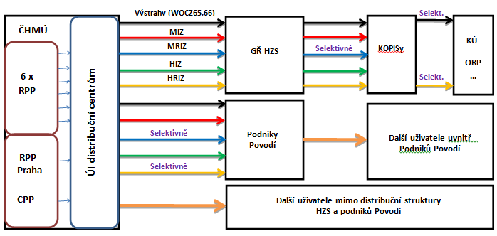
Distribuce výstrah a informací
- s platností od 1.10.2014

Slide 15
Změny v SIVS v roce 2015
Během léta 2015 přechod nový formát výstražných informací CAP (Common Alert Protocol) => probíhá příprava změn ve směrnicích, návodech, přílohách atd.)
CAP je standardizovaný formát výstrah založený na XML
Jednotný tvar výstupů různých výstražných systémů (meteorologie, hydrologie, geologie, armáda, zdravotníci atd.)
Text výstrahy je adresný pro dané území i daný jev => CAP nevylučuje možnost platnosti více PVI současně
Novou aplikaci pro meteorology zpracovává firma IBL

Slide 16
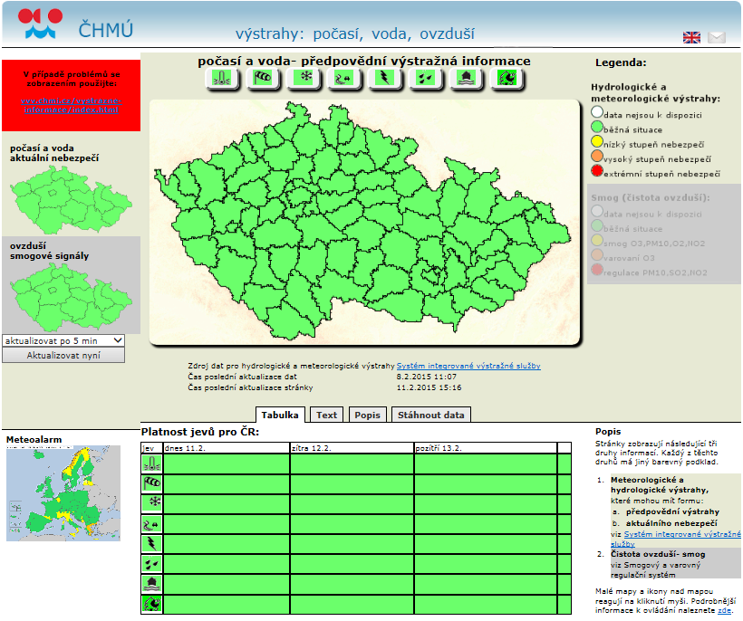
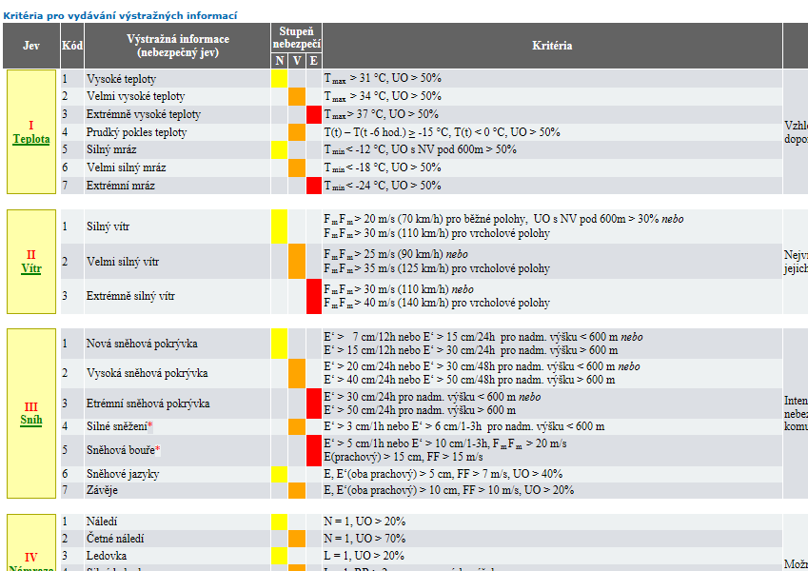
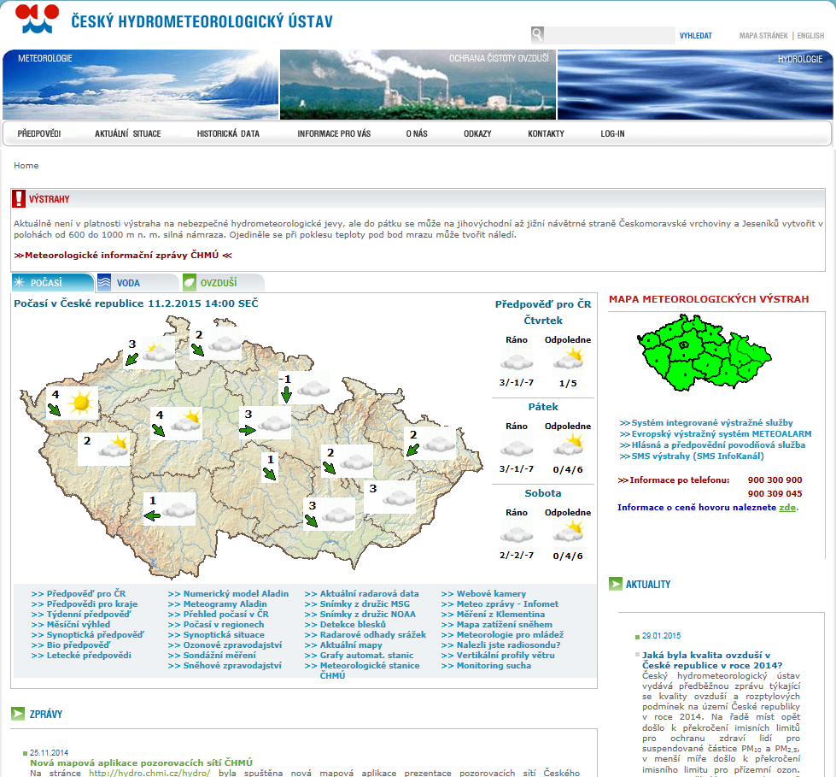
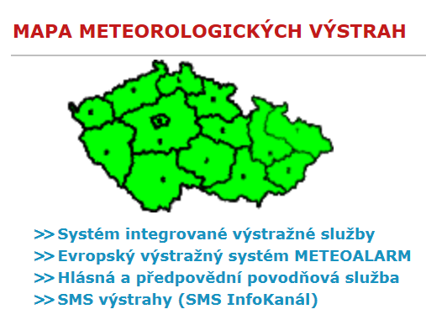
Systém integrované výstražné služby

Slide 17
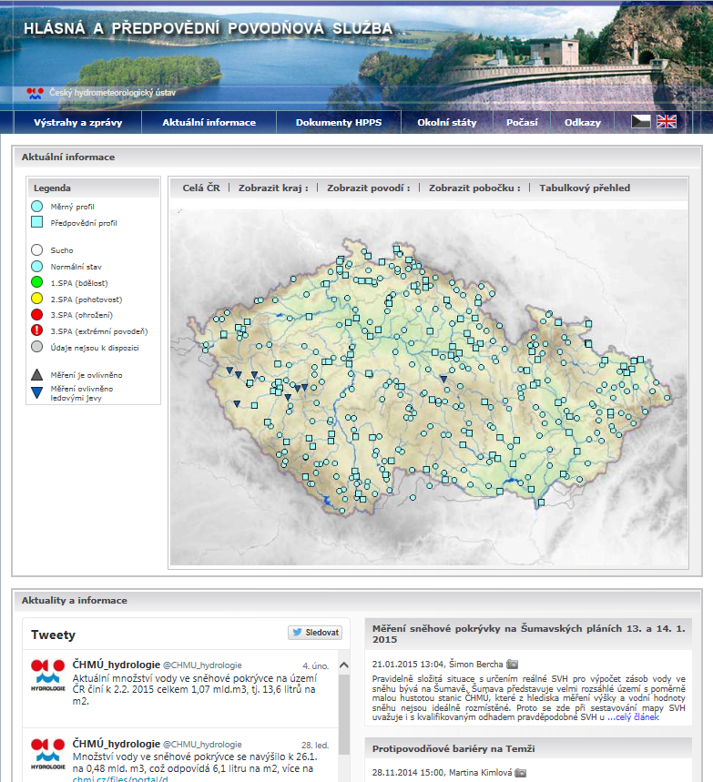
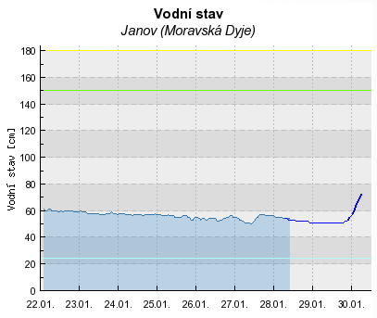
HPPS Hlásná a předpovědní povodňová služba
http://hydro.chmi.cz
Informace ve vodoměrných stanicích
Vodní stavy
Průtoky
Předpovědi průtoků
Rozcestník pro další informace
Předpověď počasí
Předpověď počasí podle modelu ALADIN
Radary
Družice

Slide 18
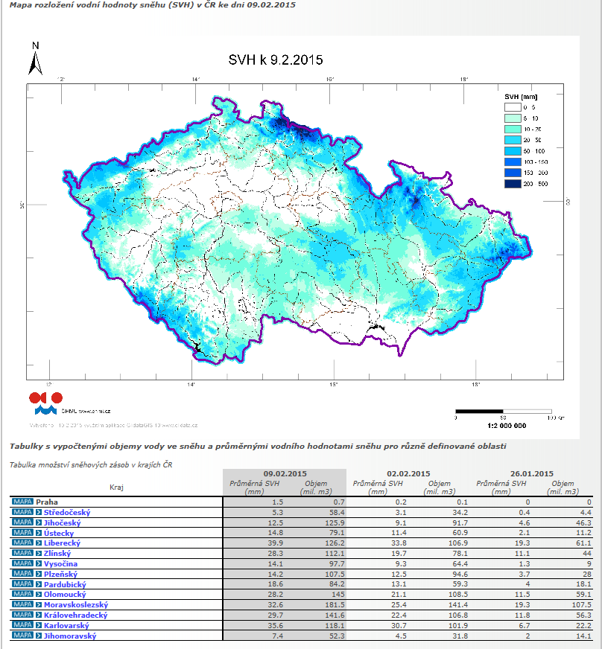
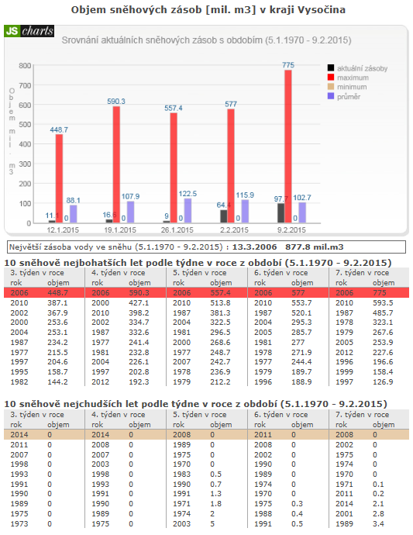
HPPS – Sněhové zpravodajství
Textová zpráva
Mapa vodní hodnoty sněhu (výška vody ve sněhu v mm)
Zásoba vody ve sněhu nad přehradami
Zásoba vody ve sněhu v krajích
Historie – možnost srovnání

Slide 19
HPPS - Mapa nasycenosti půdy v ČR

Slide 20
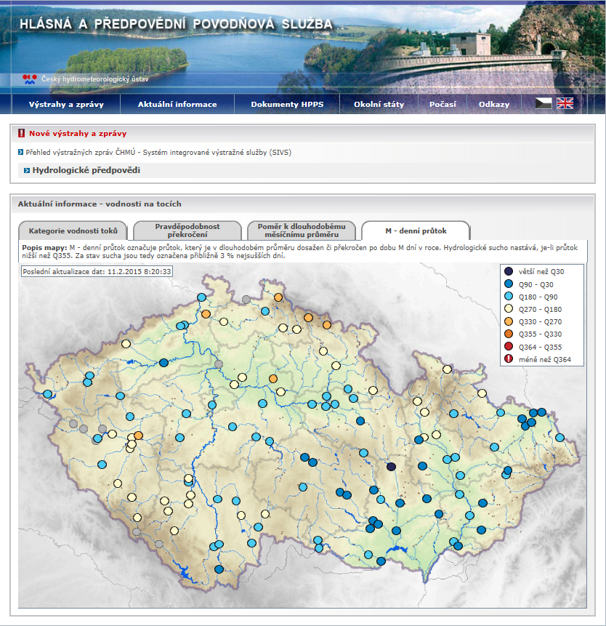
HPPS – vyhodnocení vodnosti

Slide 21
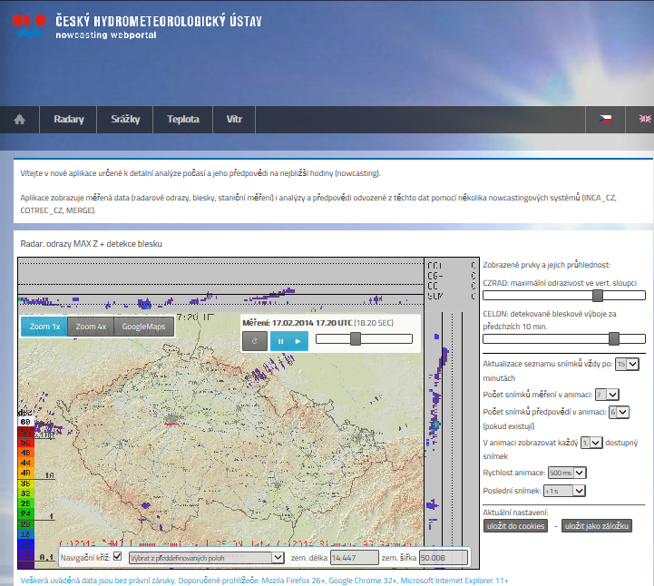
Nowcasting webportal
http://now.chmi.cz/
Podrobná analýza počasí (srážky, teplota, vítr)
Velmi krátkodobá předpověď

Slide 22
Územní působnost poboček ČHMÚ

Slide 23
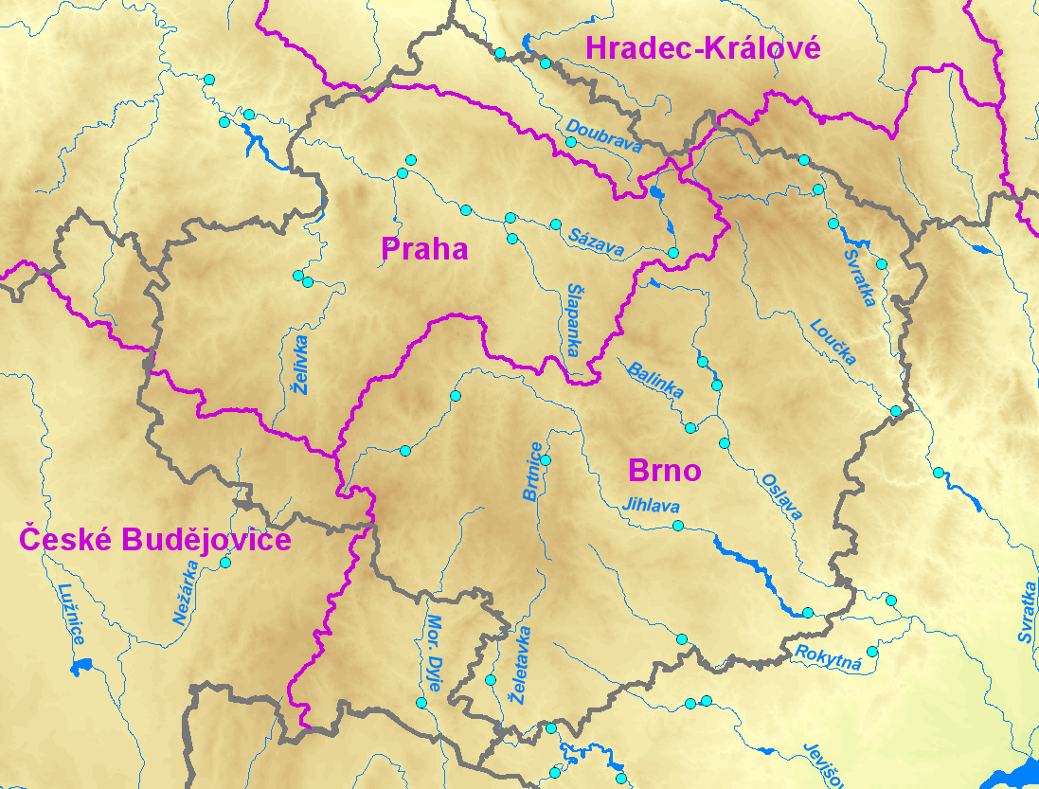
Předpověď průtoků pro kraj Vysočina

Slide 24
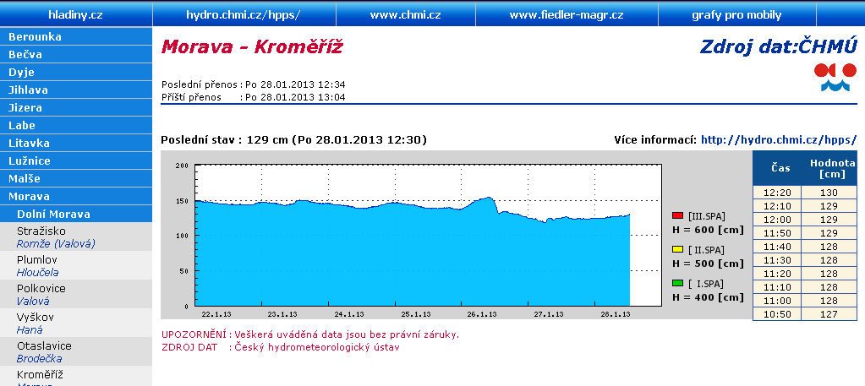
Informace ze stanic Fiedler
http://www.hladiny.cz

Slide 25
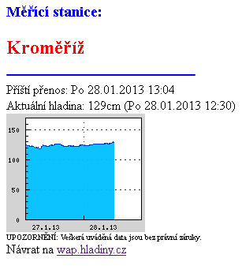
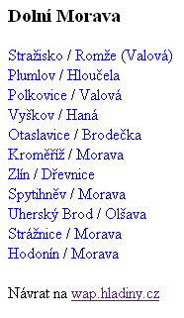
Informace ze stanic Fiedler – mobilní přístup
http://wap.hladiny.cz

Slide 26
Automatické zasílání zpráv při překročení limitů
Automatické zasílání sms přímo ze stanice na vybraná telefonní čísla – nutno sdělit příslušné pobočce ČHMÚ
Zasílání při překročení SPA, příp. poklesnutí pod SPA
informace je vždy nutné ověřit!
Při poruše stanice či např. ledochodech může docházet k falešným alarmům!
Tvar sms:
Janov, 28.02.2009 18:20:33 CET, Prekrocen 2. SPA. Info CHMU Brno +420724185619

Slide 27
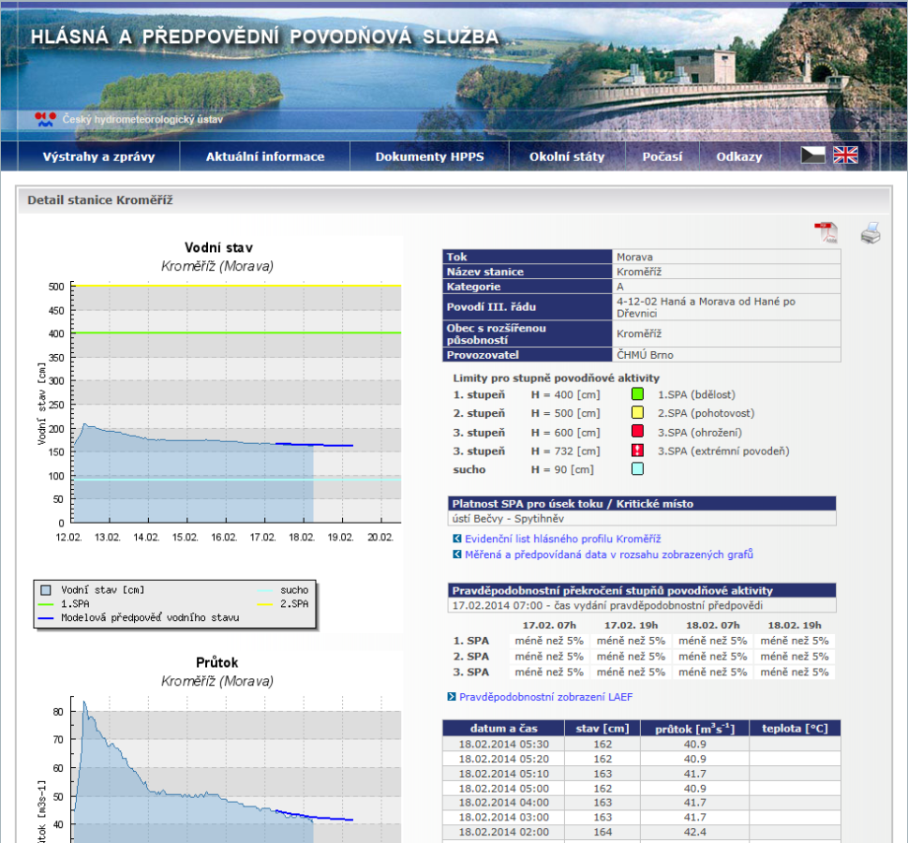
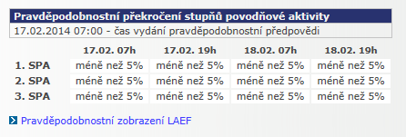
Pravděpodobnostní předpověď průtoků

Slide 28
Pravděpodobnostní předpověď průtoků
Deterministická předpověď (jedna čára)
Jedna (nejpravděpodobnější) varianta vývoje počasí
Jedna hydrologická předpověď
Pravděpodobnostní předpověď
16 variant vývoje počasí (16 běhů modelu ALADIN)
16 variant hydrologických předpovědí
Pravděpodobnost překročení SPA

Slide 29
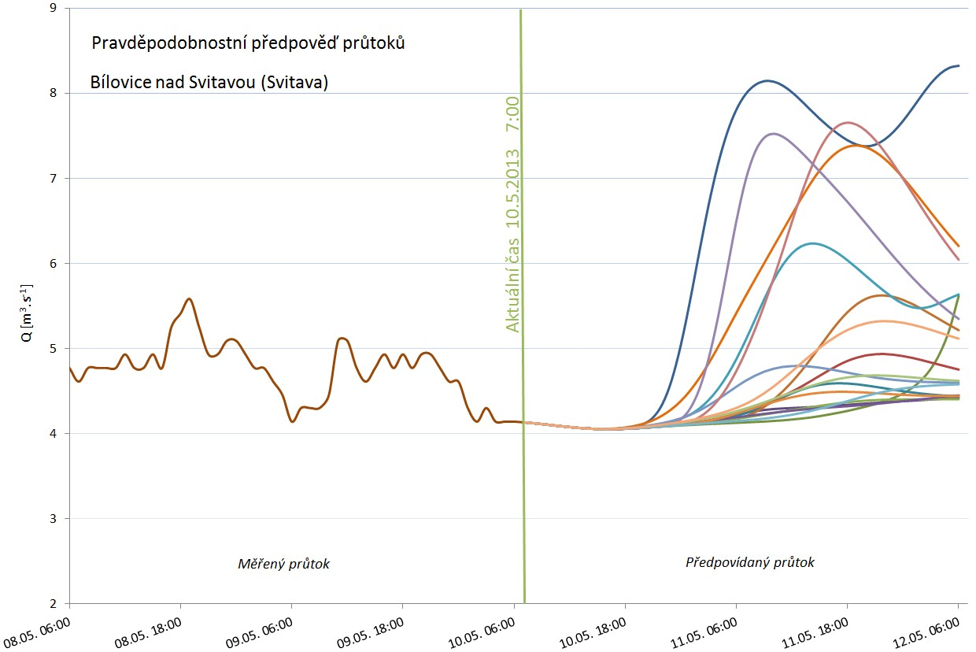
Pravděpodobnostní předpověď průtoků

Slide 30
Telefonické kontakty
ČHMÚ - BRNO
Hydroprognóza
pevná linka 541 212 485
Petr Janál 724 185 619
Meteoprognóza
Petr Münster 724 185 618
ČHMÚ - CPP PRAHA
Hydrolog ve službě 244 032 315

Slide 31
Děkujeme za pozornost
Petr Janál Petr Münster
petr.janal@chmi.cz munster@chmi.cz

